Slide 1
Proyecto Final
Análisis de proyecciones de ventas para 3 líneas de productos de una empresa
DATA SCIENCE CODERHOUSE
FELIPE BORDAGARAY LANCIERI
MAYO DE 2024

Slide 2
INDICE
Contexto y Audiencia
Hipótesis y preguntas de interés
MetaData
Análisis exploratorio
Insights
Data wrangling e implementación de modelo de ML
Crossvalidation
Optimización
Conclusiones y Recomendaciones

Slide 3
1.Contexto y audiencia
Esta base fue obtenida de la empresa en la que trabajo actualmente y refiere a 4 años de venta diaria de una variedad de productos.
Es una empresa que se dedica a la reventa online de diversos productos de diversas industrias, con la característica de tener exclusividad en el canal para el país en cuestión.
La empresa se encuentra constantemente reevaluando proveedores para maximizar sus ganancias y a la vez tener un mix de productos contra-estacionales entre sí para asegurar la rentabilidad durante todo el año.
La base de datos combina Ventas totales en unidades y $, ventas para cada una de las 3 marcas (HB, RYE y MED) en unidades y $, page views (equivalente a clicks en la página de compra del producto), y datos climatológicos promedio de la zona, todo agrupado por día.
Se va a realizar un EDA de los 3 grupos de datos y luego se va a seleccionar una de las 3 marcas para continuar a fondo con el modelo de predicción con machine learning, que puede server de base para una futura implementación para las otras dos marcas descartadas en el presente trabajo.
Audiencia
El presente trabajo está enfocado a los directivos de la empresa con el objetivo de sentar las bases para la proyeccion de demanda y correcta asignación de recursos a cada una de las líneas de productos.

Slide 4
2.Preguntas de interés
El objetivo principal del trabajo es poder predecir la estacionalidad de la venta de los productos de la empresa, tanto durante las distintas estaciones del año como cuando suceden fenómenos externos significativos como el inicio de la pandemia, guerras, y otros.
Tambien nos interesa saber el impacto real en las ventas de las visitas totales a las publicaciones para poder maximizar los presupuestos de publicidad y pay-per-click.
Resumidamente:
De las 3 marcas seleccionadas nos vamos a quedar con una para ir a fondo con el análisis:
Quisieramos alcanzar una proyeccion de ventas realizada con ML que nos permita una correcta asignacion de recursos al abastecimiento de cada linea de productos.
Quisieramos saber si es posible pronosticar cambios significativos en las ventas a partir de factores externos.

Slide 5
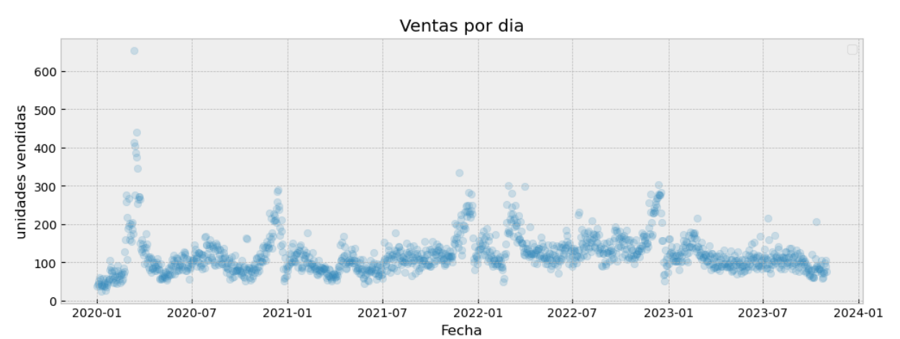
3.RESUMEN - METADATA
Tenemos una base de datos de casi 4 años completes de ventas diarias en las plataformas identificadas
Vamos a analizar el comportamiento por cada una de las 3 lineas de productos asignadas a el presente análisis

Slide 6
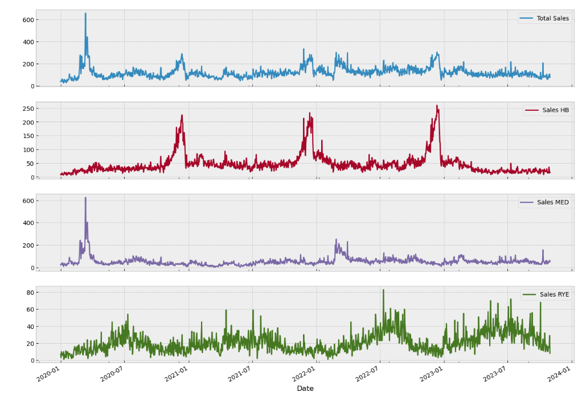
3.RESUMEN - METADATA
Las 3 lineas de productos son
HB: una linea de salsas de mesa
MED: una linea de productos para la purificación de agua
RYE: una linea de productos de suplementos alimenticios para entrenamiento profesional

Slide 7
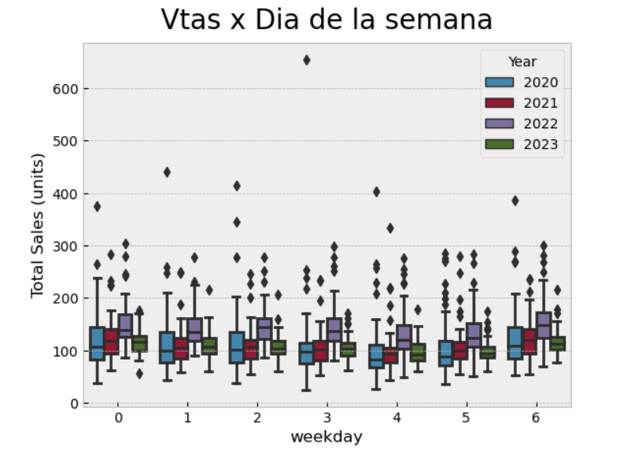
4. EDA – Análisis exploratorio de Datos
Como un enfoque adicional analizamos el comportamiento de las ventas totales cada día de la semana
Observamos que no existe una marcada diferencia en los promedios diarios, pero puede advertirse un marcado crecimiento interanual en la venta diaria en gerneral durante el año 2022

Slide 8
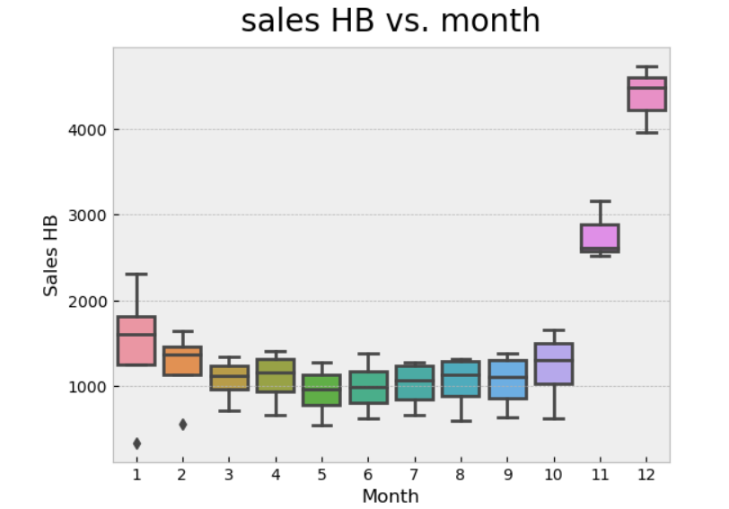
4. EDA – Análisis exploratorio de Datos
En el análisis mensual por marca, vemos que HB tiene una marcada tendencia al alza en los meses de Noviembre y diciembre, coincidente con el período de fiestas.
Tambien el consumo tiene picos más altos en los meses correspondientes al invierno. Por lo que inferimos que puede estar asociado a las temperaturas.

Slide 9
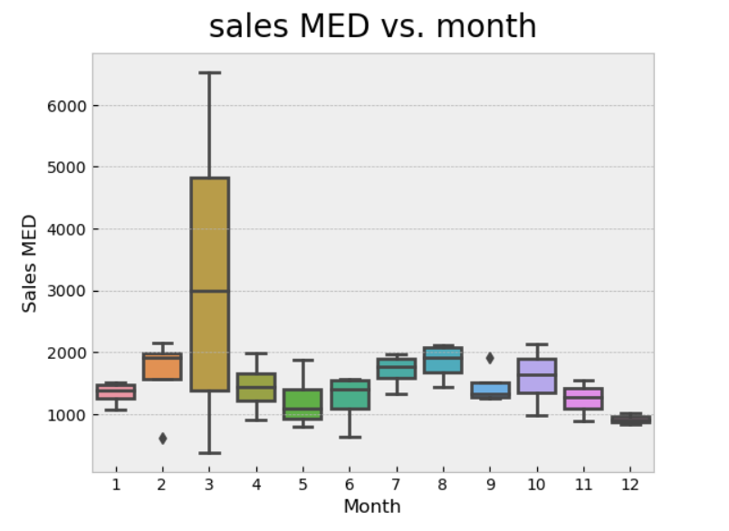
4. EDA – Análisis exploratorio de Datos
Para la marca MED, se observa un fenómeno muy particular que debemos intentar explicar. Las ventas durante todo el año parecen constantes pero en el mes de MARZO existe un pico muy marcado, equivalente a las ventas totals del resto de los meses del año.

Slide 10
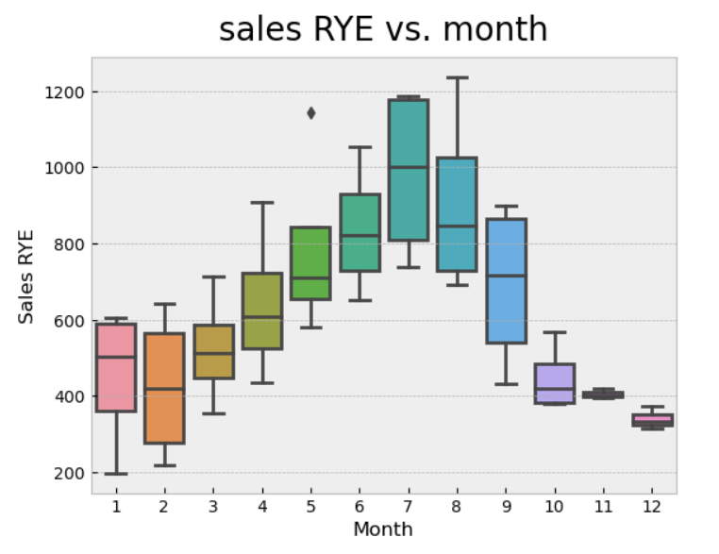
4. EDA – Análisis exploratorio de Datos
LA MARCA RYE tiene una fuerte estacionalidad en los meses de Verano del hemisferio norte.

Slide 11
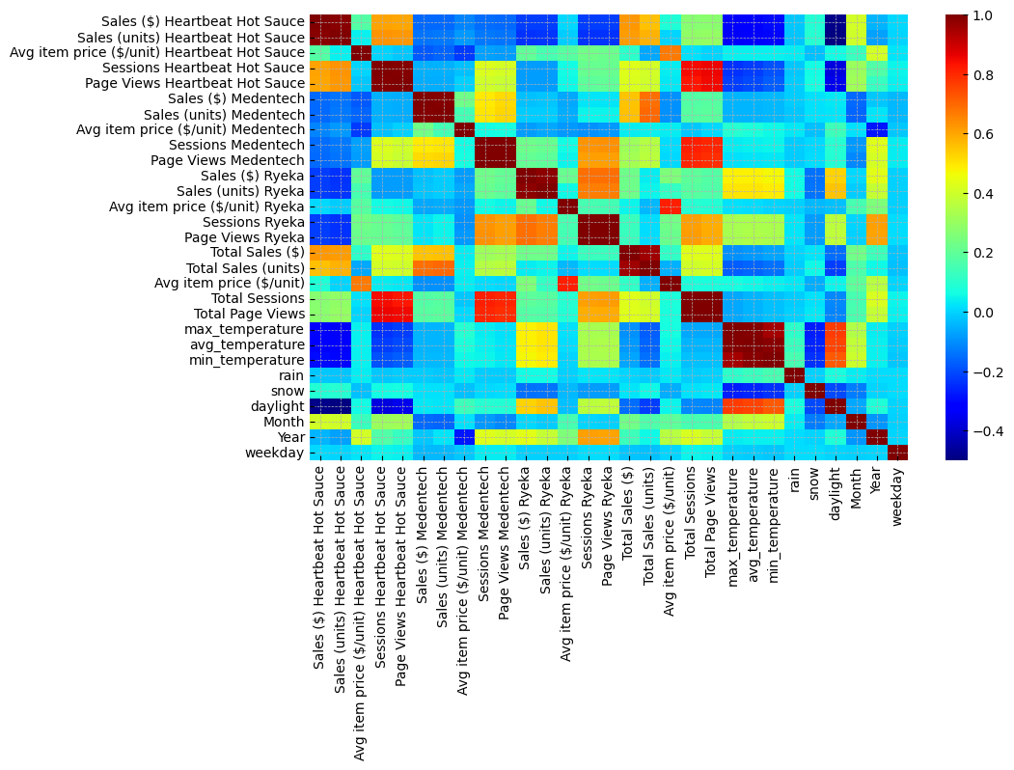
Correlacion entre variables

Slide 12
5. Insights
Las 3 marcas tienen estacionalidades muy diferentes.
Tanto HB como RYE son marcas contraestacionales que podrían estar relacionadas al clima, teniendo comportamientos antagónicos
Por el lado de la marca MED, debemos intentar cruzar otro tipo de informacion que pudiera explicar la asimetria de las ventas, creemos que puede estar relacionada con factores externos por lo que se recomienda evaluar palabras como “guerra”, “sequia” “incendios” y “contaminacion” para evaluar si algunas de las catastrofes naturales tiene algun tipo de correlacion positive con las ventas.

Slide 13
6.Data wrangling e implementación de modelo de ML
Para continuar el analisis de las variables, decidimos elegir una de las 3 marcas para poder intentar implementar modelos de ML que permitan predecir las ventas futuras dadas variables conocidas como condiciones climaticas como horas de luz y temperaturas promedio de la zona.
Un analisis parecido se podrá realizar con las otras dos marcas de productos, pero no seran objetivo del analisis en el presente trabajo.
PARA CONTINUAR EL ANÁLISIS E IMPLEMENTAR MODELOS DE ML SE SELECCIONA LA MARCA RYE

Slide 14
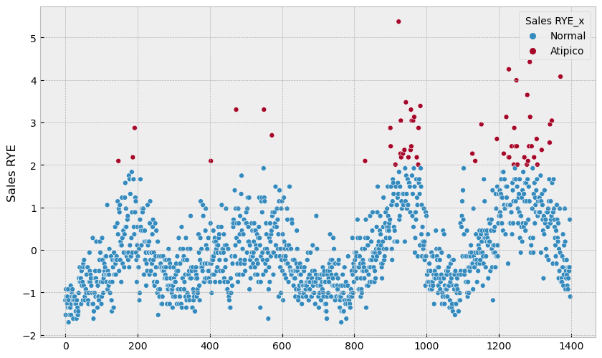
6.Data wrangling e implementación de modelo de ML

Slide 15
6.Data wrangling e implementación de modelo de ML
Se utilizaron 3 modelos de ML, Regresion Lineal, Random Forest y Red neuronal con los siguienes resultados en la crossvalidation
Modelo: Regresión Lineal
MSE MARCA RYE: 78.51
MSE MARCA RYE: 136.05
MSE MARCA RYE: 34.83
MSE MARCA RYE: 46.27
MSE MARCA RYE: 54.90
Modelo: Random Forest
MSE MARCA RYE: 72.21
MSE MARCA RYE: 60.62
MSE MARCA RYE: 39.29
MSE MARCA RYE: 59.05
MSE MARCA RYE: 53.72
Modelo: Red Neuronal
MSE MARCA RYE: 77.30
MSE MARCA RYE: 52.48
MSE MARCA RYE: 72.00
MSE MARCA RYE: 42.83
MSE MARCA RYE: 58.10

Slide 16
7. CROSSVALIDATION
De los 3 modelos analizados el que tiene resultados mas uniformes es el de Random Forest.
Conclusiones preliminares del Modelo de RANDOM FOREST
EL MODELO ASI IMPLEMENTADO No tiene muy buenos resultados para poder predecir las ventas con un error promedio aceptable, a continuacion vamos a implementar una optimizacion para encontrar la mejor combinación de hiperparámetros..
Varianza en el rendimiento:
Se observa una variación en los valores del MSE en cada uno de los 5 splits de la validación cruzada. Esto sugiere que el rendimiento del modelo puede ser sensible a la partición específica de los datos en conjuntos de entrenamiento y prueba. Esta variación puede ser normal, pero se debe tener en cuenta que podría afectar la estabilidad del modelo.
Tendencia general:
Aunque hay variación, se puede observar una tendencia general en los valores del MSE. Por ejemplo, el tercer split tiene el MSE más bajo (39.29), lo que indica un mejor rendimiento del modelo en comparación con los otros splits. Por otro lado, el primer split tiene el MSE más alto (72.21), lo que indica un peor rendimiento en comparación con los otros splits.

Slide 17
8.OPTIMIZACIÓN
Para la optimización del modelo de RANDOM FOREST se utiliza el método de GRIDSEARCH.
Los mejores hiperparámetros según dicho análisis son los siguientes:
'max_depth': 20
'min_samples_leaf’: 4
'min_samples_split’: 5
'n_estimators': 50}
Obteniéndose los siguientes resultados
mean absolut error: 4.554172654015214
mean squared error: 37.607378379749086
Root mean squared error: 6.132485497720242
Esta optimización sigue dando resultados que no serían los óptimos para que el modelo sea exitoso. So confiabilidad es muy baja porque el desvío absoluto es alto comparado con las ventas promedio diarias en unidades.

Slide 18
9. Conclusiones y recomendaciones
Como Conclusiones sugerimos analizar otras variables no contenidas en el presente trabajo para encontrar algún tipo de correlación más fuerte que permita predecir de manera más óptima las ventas de la marca RYE.
La base de datos de ventas es muy completa en cuanto a la cantidad de datos obtenidos, pero no es suficiente para poder generar un modelo que prediga de manera efectiva lo que necesitamos
Se recomienda complementar el análisis con otras variables.

